Slide 1
Tiết 27:
PHÉP CỘNG VÀ PHÉP TRỪ SỐ NGUYÊN (TIẾT 1)

Slide 2
Tiết 27: Phép cộng và phép trừ số nguyên (tiết 1)
1.Cộng hai số nguyên cùng dấu
Phép cộng hai số nguyên dương 3 + 2 = 5, có thể minh họa trên tia số như sau:
3
2
0
2
3
4
5
1
5

Slide 3
Tiết 27: Phép cộng và phép trừ số nguyên (tiết 1)
1.Cộng hai số nguyên cùng dấu
Nhiệt độ ban ngày ở đỉnh Mẫu Sơn (Lạng Sơn) vào một ngày mùa đông là – 3 ⁰C. Nếu ban đêm giảm thêm 5 ⁰C nữa thì nhiệt độ ở đó sẽ là bao nhiêu ?
Để biết nhiệt độ ban đêm ở đỉnh Mẫu Sơn trong tình huống trên, ta cần tính tổng: (- 3) + ( - 5).

Slide 4
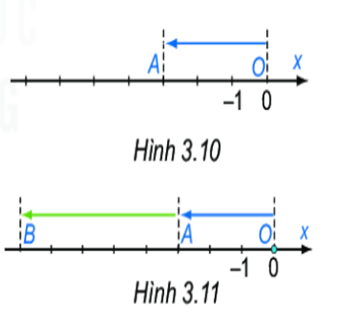
1.Cộng hai số nguyên cùng dấu
HĐ1: Từ gốc O trên trục số di chuyển sang trái 3 đơn vị đến điểm A (H.3.10). Điểm A biểu diễn số nào?
Điểm A biểu diễn số -3
- 3
HĐ2: Di chuyển tiếp sang trái thêm 3 đơn vị đến điểm B . B chính là điểm biểu diễn kết quả của phép cộng
(- 3) + (- 5). Điểm B biểu diễn số nào? Từ đó suy ra giá trị của tổng (- 3) + (- 5).
- 8
- 3
Điểm B biểu diễn số - 8
Từ đó suy ra : (-3) + (-5) = - 8

Slide 5
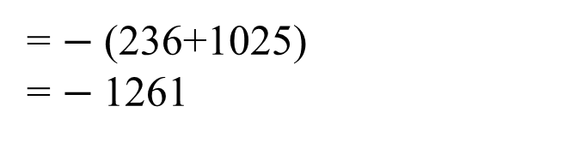
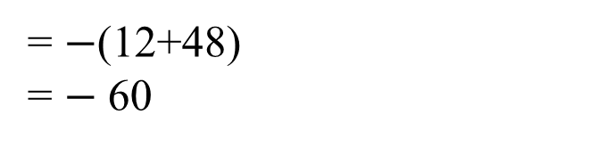
1.Cộng hai số nguyên cùng dấu
Quy tắc: Muốn cộng hai số nguyên âm, ta cộng phần số tự nhiên của chúng với nhau rồi đặt dấu “ – ” trước kết quả
Ví dụ: (- 25) + (- 75) =
- (25 +75) = - 100
:Thực hiện phép cộng sau
a) ($−$ 12) + ($−$48) b) ($−$236) + ($−$1025)
Luyện tập 1
= $−$(12+48)
= $−$ 60
= $−$ (236+1025)
= $−$1261
Chú ý: Tổng hai số nguyên âm là một số nguyên âm

Slide 6
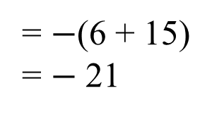
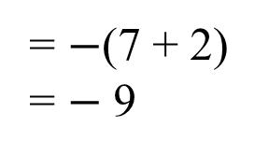
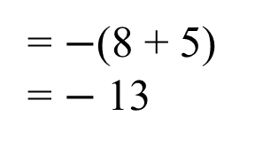
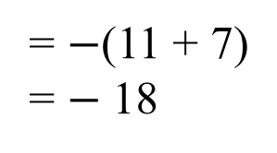
1.Cộng hai số nguyên cùng dấu
Bài 3.9: Tính tổng hai số cùng dấu
a) (– 7) + (– 2) b) (– 8) + ( –5 )
= $−$(7 + 2)
= $−$ 9
= $−$(8 + 5)
= $−$ 13
c) (–11) + (–7) d) (–6) + (–15)
= $−$(11 + 7)
= $−$ 18
= $−$(6 + 15)
= $−$ 21

Slide 7
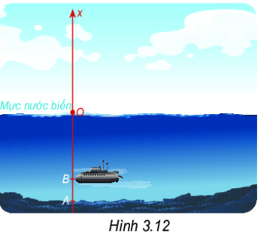
1.Cộng hai số nguyên cùng dấu
Sử dụng phép cộng hai số nguyên âm để giải bài toán sau (H.3.12)
Một chiếc tàu ngầm cần lặn (co là theo phương thẳng đứng) xuống điểm A dưới đáy biển. Khi tàu đến đểm B ở độ cao - 135m, máy đo báo rằng tàu còn cách A một khoảng 45 m. Hỏi điểm A nằm ở độ cao bao nhiêu mét?
Giải
Tàu ở điểm B là – 135 km và còn phải lặn xuống 45m (tức là đi – 45m thì tới điểm A). Vậy độ cao của điểm A là:
(–135) + (–45) = – 180 m
- 135 m
45 m

Slide 8
TRẮC NGHIỆM:Chọn đáp án đúng nhất.
Câu 1: Bạn Tuấn nợ 100.000. Sau đó bạn Tuấn vay thêm 200.000
Hỏi bạn Tuấn có bao nhiêu tiền?
300.000
- 300.000
- 100.000
0

Slide 9
TRẮC NGHIỆM:Chọn đáp án đúng nhất.
Câu 2: Tính (-10) + (- 25) có kết quả là
- 5
15
- 35
35

Slide 10
TRẮC NGHIỆM:Chọn đáp án đúng nhất.
Câu 3: Dự báo thời tiết ở Sa Pa buổi chiều hôm nay là – 1⁰ C. Buổi tối giảm xuống 2 ⁰C. Hỏi nhiệt độ buổi tối là bao nhiêu ?
- 3 ⁰C.
3 ⁰C.
1 ⁰C.
0 ⁰C.

Slide 11
HƯỚNG DẪN VỀ NHÀ
Học thuộc quy tắc cộng hai số nguyên cùng dấu
Biết tính tổng hai số nguyên âm bằng bài toán thực tế
Đọc mục 2 (tiếp theo) Cộng hai số nguyên khác dấu
Đọc mục 3 tính chất của phép cộng.

Slide 12
Tiết 28:
PHÉP CỘNG VÀ PHÉP TRỪ SỐ NGUYÊN (TIẾT 2)

Slide 13
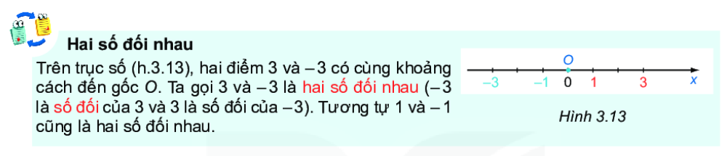
2.Cộng hai số nguyên khác dấu
Trên trục số, hai điểm 3 và – 3 có cùng khoảng cách đến gốc O.
Ta gọi 3 và – 3 là hai số đối nhau (– 3 là số đối của 3 và 3 là số đối của – 3)
Muốn tìm số đối của một số, ta chỉ cần đổi dấu của nó
? Tìm số đối của 0; 4; – 5 ; 9; – 11
Số đối của 0; 4; – 5 ; 9; – 11 lần lượt là: 0; – 4 ; 5; – 9; 11
Lưu ý: a) Số đối của số 0 là chính nó
b) Tổng của hai số đối nhau luôn bằng 0
c) Kí hiệu số đối của a là – a, ta có số đối của – a là - (-a) = a.

Slide 14
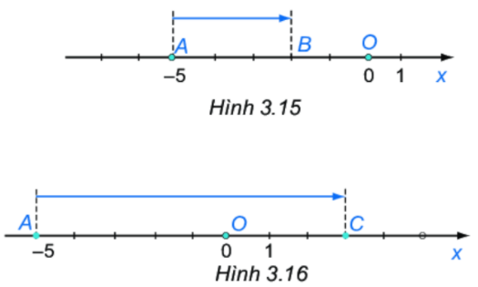
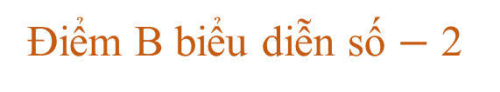
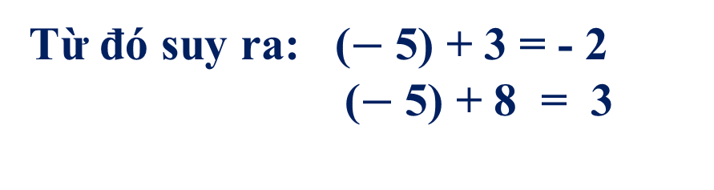
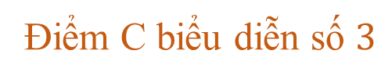
2.Cộng hai số nguyên khác dấu
Một ngày tại Paris có nhiệt độ là – 5 ⁰C. Theo dự báo thời tiết ngày hôm sau tăng thêm 3 ⁰C
Hỏi nhiệt độ dự báo ngày hôm sau sẽ là bao nhiêu?
Thực tế, nhiệt độ ngày hôm sau tăng thêm 8 ⁰C. Hỏi nhiệt độ thực tế ngày hôm sau là bao nhiêu?
HĐ 3: Từ điểm A biểu diễn số – 5 trên trục số di chuyển sang phải 3 đơn vị (H.3.15) đến điểm B. Điểm B biểu diễn kết quả phép cộng nào?
HĐ 4 :Từ điểm A di chuyển sang phải 8 đơn vị (H.3.16) đến điểm C. Điểm C biểu diễn kết quả phép cộng nào?
- 2
Điểm B biểu diễn số $−$ 2
3
Từ đó suy ra: ($−$5) + 3 = - 2
($−$5) + 8 = 3
Điểm C biểu diễn số $3$

Slide 15
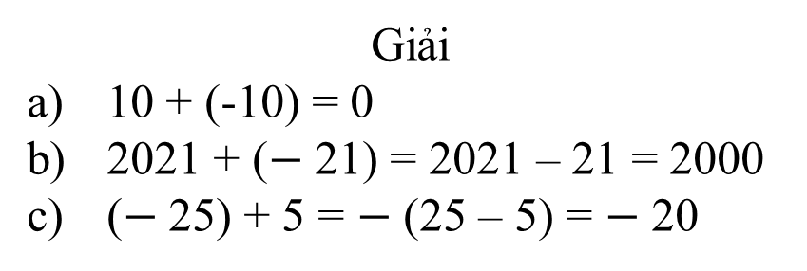
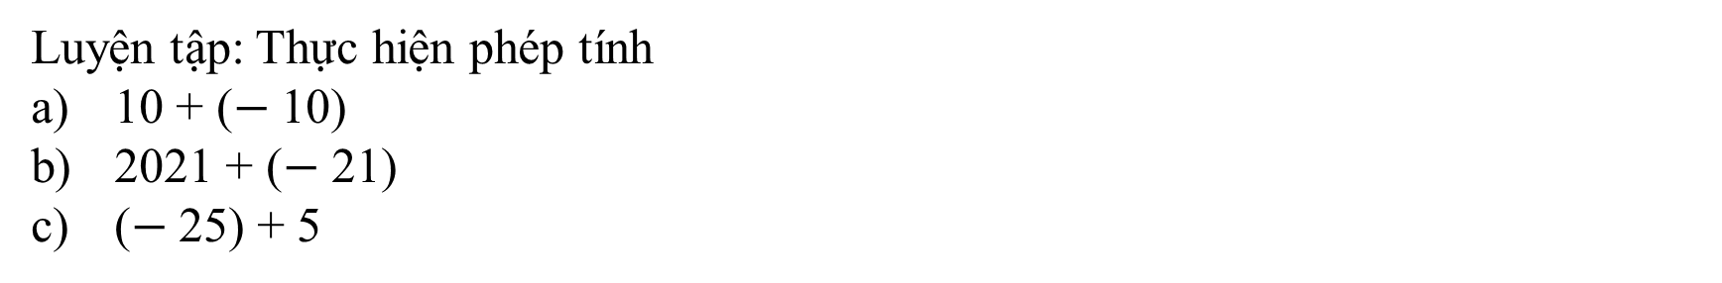
2.Cộng hai số nguyên khác dấu
Quy tắc cộng hai số nguyên khác dấu :
Hai số nguyên đối nhau có tổng bằng 0
Muốn cộng hai số nguyên khác dấu (không đối nhau), ta tìm hiệu hai phần số tự nhiên của chúng (số lớn trừ số nhỏ) rồi đặt trước hiệu tìm được dấu của số có phần số tự nhiên lớn hơn.
Luyện tập: Thực hiện phép tính
10 + ($−$10)
2021 + ($−$ 21)
($−$25) + 5
Giải
10 + (-10) = 0
2021 + ($−$ 21) = 2021 – 21 = 2000
($−$25) + 5 = $−$ (25 – 5) = $−$ 20

Slide 16

Không kết luận được. Vì có thể bằng 0, có thể là số nguyên dương, có thể là số nguyên âm

Slide 17
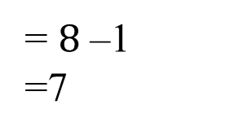
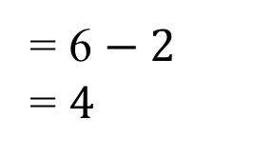
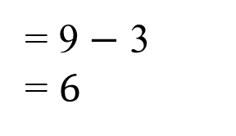
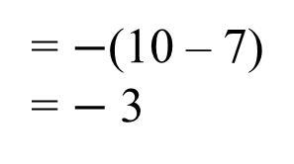
2.Cộng hai số nguyên khác dấu
Bài 3.10: Tính tổng hai số khác dấu
a) 6 + (– 2) b) 9 + ( –3 )
= 6 $− 2$
= $4$
= 9 $−$ 3
= $6$
c) (–10) + 4 d) (–1) + 8
= $−$(10 – 7)
= $−$ 3
= $8 \text{–}$1
=7

Slide 18
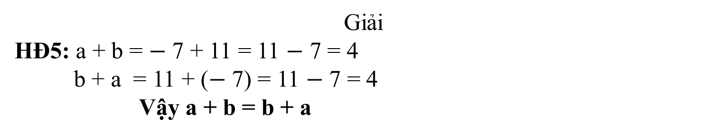
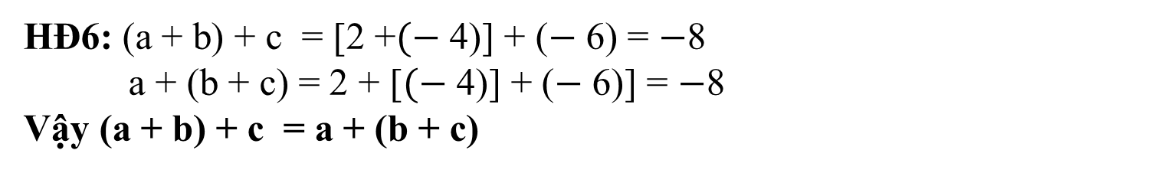
3.Tính chất phép cộng
HĐ5: Tính và so sánh : a + b và b + a với a = $−$ 7 và b = 11
HĐ6: Tính và so sánh : (a + b) + c và a + (b + c) với a = 2; b = $−$ 4 và c = $−$ 6
Giải
HĐ5: a + b = $−$ 7 + 11 = 11 $−$ 7 = 4
b + a = 11 + ($−$ 7) = 11 $−$ 7 = 4
Vậy a + b = b + a
HĐ6: (a + b) + c = [2 +$(−$ 4)] + ($−$ 6) = $−$8
a + (b + c) = 2 + [$(−$ 4)] + ($−$ 6)] = $−$8
Vậy (a + b) + c = a + (b + c)
Phép cộng số nguyên có những tính chất gì?

Slide 19
3.Tính chất phép cộng
Tính chất giao hoán a + b = b + a
Tính chất kết hợp (a + b) + c = a + ( b + c)
Chú ý:Mỗi số cộng với 0 thì bằng chính số đó: a + 0 = 0 +a = a
Luyện tập 4: Tính hợp lí
(- 2019) + (- 156) + 19
1 + (-2) + 3 + (- 4)
(- 2019) + (- 156) + 19
= [(- 2019) + 19] + (-156)
= (- 2000) + (-156)
= - 2156
b) 1 + (-2) + 3 + (- 4)
= [1+(-2)]+ [3+(-4)]
= (-1)+(-1)
= - 2

Slide 20
Hướng dẫn học ở nhà
Học thuộc quy tắc cộng hai số nguyên khác dấu
Phân biệt quy tắc cộng hai số nguyên cùng dấu và khác dấu
BTVN 3.11 ; 3.13 SGK.TR 66

